Slide 1






Fondo de Investigación e Innovación Tecnológica 2019
Gerencia General
CENDEISSS
Área Gestión de la Investigación

Slide 2
Fundamentos
Política de Investigación e Innovación Tecnológica y el Reglamento del Fondo de Investigación e Innovación Tecnológica.
La Caja debe promover una cultura organizacional basada en el conocimiento.…
Impulso a la investigación propia, con el personal existente.
Investigación e innovación como base del desarrollo organizacional y de la atención a las personas.…

Slide 3
Plan Estratégico Institucional –PEI- 2019-2022:
Eje Estratégico: Innovación y mejora continua de la prestación de los servicios.
OBJETIVO 5: Instaurar la innovación e investigación como agentes de cambio y mejora continua en la gestión y la prestación de servicios.

Slide 4
Política de investigación e innovación tecnológica
Lineamientos:
Programa institucional de investigación e innovación tecnológica en salud, seguridad social, pensiones y desarrollo tecnológico.
Núcleo institucional de personas dedicadas a la investigación.
Alianzas con universidades y centros de investigación.
Gestión oportuna del recurso financiero y tecnológico.
Métodos y estilos de operación en el ámbito gerencial.
Base de datos de los proyectos de investigación e innovación en la CCSS.

Slide 5

Innovación (algunas orientaciones)
Procedimientos novedosos vinculados con el uso y la adaptación tecnológica.
Prácticas de atención a las personas, orientados a las principales causas de consulta o de hospitalización.
Uso tecnológico y procesos de conservación ambiental.
Nuevas prácticas administrativas, de ingeniería, biomédicas y de gestión de los servicios

Slide 6
Fondo de Investigación e Innovación Tecnológica - FIIT
objetivo:
Incentivar en el personal la vocación hacia la investigación y la innovación tecnológica.
¿Quiénes pueden optar al FIIT?
Cualquier unidad de trabajo con iniciativas de investigación o de innovación tecnológica que respondan a las políticas institucionales y orientadas a resolver un problema prioritario debidamente justificado.

Slide 7
Características
Creado para el apoyo de la investigación y la innovación tecnológica en la CCSS.
Es un medio para financiar proyectos que presenten cualquier unidad ejecutora (grupos ocupacionales o personas)
Apoyo a temas prioritarios del desarrollo organizacional (salud, seguridad social y pensiones).
Corresponde a un monto anual del presupuesto (hasta 1% de los gastos operativos).
Se ejecuta por periodo presupuestario.

Slide 8
Posibles líneas a financiar
Publicaciones.
Ayudas técnicas para la recolección y análisis de datos
Materiales y suministros que no estén disponibles en la Unidad Ejecutora.
Capacitaciones, talleres, pasantías, seminarios o foros asociados al proyecto (se rigen por el Reglamento de Capacitación y Formación de la CCSS).
Servicios no personales (exceptuando aquellas subpartidas que son de uso exclusivo tales como: gastos y viajes al exterior, gastos de representación, entre otros).

Slide 9


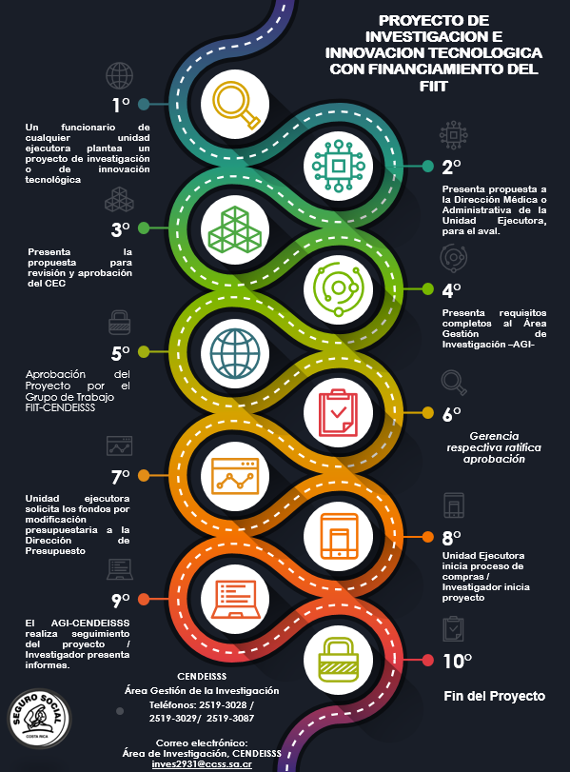

Proceso que deben seguir los proyectos de investigacion e innovacion tecnológica con financiamiento del FIIT
z

Slide 10
Algunos proyectos financiados
Factores asociados al desarrollo de Enfermedad Renal Crónica en la Región Chorotega, 2005-2011
Encuesta de los Servicios de Consulta Externa (Estudio del perfil de morbilidad y características de los pacientes atendidos), CCSS”
"Caracterización de los trastornos de Salud Mental de las personas atendidas en los servicios de salud de la Región Central Sur, CCSS, entre el 2010 y 2015".
“Determinación de la Sobrevida Global de los cinco principales cánceres en Costa Rica según tipo histológico y clasificación TNM clínico y/o patológico, 2010-2014, CCSS”.
“Sobrevida a 5 años de las mujeres con cáncer de mama diagnosticada y tratada en la Caja Costarricense de Seguro Social, en el período entre el 01 de enero del 2008 al 31 de diciembre del 2012”. Proyecto de Fortalecimiento de la Atención Integral del Cáncer.

Slide 11
“Análisis de mutaciones en los genes BRCA1 y BRCA2 en pacientes con sospecha de Síndrome de cáncer de mama y/u ovario Hereditario, atendidas en el Departamento de Hemato-Oncología, Hospital Dr. R.A. Calderón Guardia.
“Establecimiento de patrones de referencia normales para estudios de mapas funcionales de sustancia blanca y activación funcional de corteza motora, lenguaje, visual y memoria de trabajo. Centro Nacional de Resonancia Magnética, CCSS, 2014-2015”.
Estudio de tamizaje de cáncer cervical y “triage” con la prueba de detección de Virus de Papiloma Humano según protocolo de estudio denominado ESTAMPA
Estudio epidemiológico descriptivo de multirresistencia antimicrobiana en el Hospital México durante el periodo 2007-2015.
SOS MOVILIZATE: prevención y mitigación de desastres naturales o antrópicos, Hospital San Vicente de Paúl Caja Costarricense del Seguro Social, Heredia 2018-2019.

Slide 12

Área Gestión de la Investigación
Teléfonos:
2519-3028 / 2519-3029 / 2519-3087
Correo electrónico:
Área de Investigación, CENDEISSS inves2931@ccss.sa.cr

